Slide 1




RACIONALIDAD LIMITADA
Y TOMA DE DECISIONES
Lic. Germán Tessmer
Sub-Director
Observatorio Económico Social | UNR
Notes:
Tapa de la presentación

Slide 2




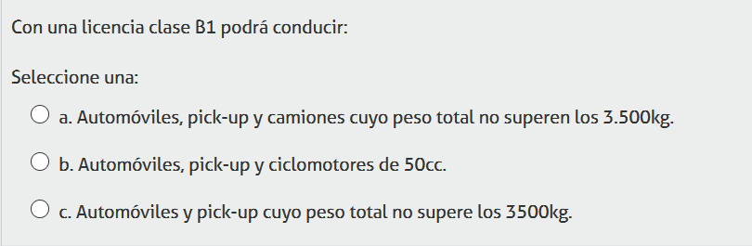
PROBLEMAS DE LA VIDA COTIDIANA
Prohibido
estacionar
Puesto
de control
Camino
sinuoso
Calzada
resbaladiza
IGNORANTIA JURIS NON EXCUSAT
La ignorancia no exime del cumplimiento de la ley
Notes:
Definiciones de distintas ciencias sociales | Ver como hacer que no quede muy cargado
-

Slide 3






HOMO ECONOMICUS
En economía, el hombre actúa de forma racional ante estímulos económicos siendo capaz de procesar adecuadamente la información que conoce, y actuar en consecuencia.
¿Pero que significa ser racional?
Ser consistente, es decir cumplir con:
Transitividad
Completitud
Ordenamiento = Utilidad
Notes:
Homo Económicus (sin incertidumbre)

Slide 4





DECISIONES Y ALGUNAS ANOMALÍAS
Influencia costes
pasados
Preferencias
variables
Costos
Hundidos
Preferencias
Estables
Intercambios
Costos de
Oportunidad
Efecto
dotación
Utilidad de adquisición
y de transacción

Slide 5


CONTRA-ARGUMENTO DEL CONTRA-ARGUMENTO
Los agentes actúan “como si” fueran racionales
Se pueden generar procesos de aprendizaje
Se puede recurrir a la contratación de expertos
Disciplinamiento del mecanismo de mercado
Presencia de errores sistemáticos en la conducta de los agentes
Requiere práctica frecuente y retroalimentación inmediata
Los expertos cometen errores de exceso de confianza.
El mercado tiende a exacerbar los errores y aprovecharse de estos
Notes:
Homoeconómicus (con incertidumbre)

Slide 6


SISTEMAS COGNITIVOS
Percepción
Intuición
(Sistema 1)
Razonamiento (Sistema 2)
Proceso
rápido, paralelo, automático, no esforzado, asociativo, de aprendizaje lento y emotivo
lento, serial, controlado, esforzado, gobernado por reglas, flexible y neutral
Contenido
percepciones;
estímulos presentes;
respuestas a estímulos específicos
representaciones conceptuales;
pasado, presente y futuro;
puede ser evocado por el lenguaje
Notes:
Típica tabla de las características de pensar rápido / pensar despacio

Slide 7
EL EXPERIMENTO DE LINDA
Linda tiene 31 años, es soltera, no tiene pelos en la lengua y es muy inteligente. Se licenció en Filosofía. Cuando estudiaba, le preocupaban mucho los problemas de discriminación y justicia social, y también participó en manifestaciones antinucleares
¿A que categoría pertenece?
Linda trabaja de cajera en un banco
Linda es profesora de una escuela primaria
Linda es vendedora de seguros
Linda trabaja de cajera en un banco y es un miembro activo del movimiento feminista
Notes:
Heurística de representatividad

Slide 8
HEURÍSTICAS Y SESGOS
Se afirma que una representación esta mediada por un heurístico, cuando el individuo evalúa un atributo específico de un objeto de dicha representación, sustituyéndolo por alguna otra propiedad de dicho objeto que le resulta más fácil de interpretar.
Ventajas
Desventajas
Brinda una respuesta rápida a la situación o problema que se presente
Los costos evitados reaparecen bajo la forma de errores serios y sistemáticos, que en la teoría se denominan sesgos.

Slide 9
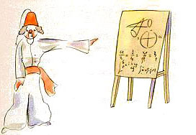
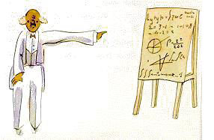
HEURÍSTICA DE PROTOTIPOS
La heurística de representatividad, se emplea cuando se pide juzgar la probabilidad de que un objeto o evento A pertenezca a la clase o al proceso B.
La heurística de los prototipos es más general. El prototipo de un conjunto está caracterizado por los valores promedios de las principales propiedades de sus miembros.
Notes:
Heurística de representatividad

Slide 10

HEURÍSTICA DE DISPONIBILIDAD
La heurística de disponibilidad/accesibilidad, se emplea cuando se pide estimar la frecuencia de una clase o la plausibilidad de un desarrollo particular.
¿Pero que significa?
Que se va a efectuar un reemplazo del evento en función de:
El grado de asociación que tienen las características de ese evento con los conocimientos previos del agente.
Por la prominencia del mismo.
Por la distancia temporal que media entre la observación y la ocurrencia del evento que el agente está valorando.
Notes:
Heurística de disponibilidad

Slide 11

ANCLAJE Y AJUSTE
El efecto de anclaje, es un procedimiento de ajuste desde un punto de partida, ya sea este una pieza de información, dato o cálculo inicial; hasta una estimación final, la cual es por entero dependiente del punto de partida o ancla
¿Por qué tiene particular interés a pesar de no ser un sesgo?
Punto de referencia = statu quo
Implicancias con acciones de innovación
Se generan efectos de inercia que cuentan a la hora de tomar decisiones
Notes:
Efecto anclaje

Slide 12

TEORÍA DE UTILIDAD ESPERADA
¿Qué sucede con opciones inciertas?
utilidad
B
p = probabilidad de que ocurra A
(1-p) = probabilidad de que ocurra B
U(15)
C
U(10)
Suponiendo que p = ½
½U(5)+½U(15)
D
A
Opciones ciertas
B
U(5)
A
10
Valor esperado
C
Utilidad del valor esperado
D
Utilidad esperada
5
10
15
riqueza
Notes:
Homoeconómicus (con incertidumbre)

Slide 13
TEORÍA DE LAS PERSPECTIVAS
Utilidad
U(200)
Pérdidas
más grandes
-200
Pérdidas
200
Ganancias
-U(200)
Des-utilidad
Notes:
Homoeconómicus (con incertidumbre)

Slide 14
EFECTO MARCO
Una grave enfermedad amenaza a 600 personas. Se nos ofrece la posibilidad de elegir entre dos tratamientos A o B, que dan los siguientes resultados:
Tratamiento A
Tratamiento B
Se salvan 200 vidas con seguridad
Hay 1/3 de probabilidades de que se salven 600 vidas y 2/3 de probabilidades de que no se salve ninguna
Tratamiento C
Tratamiento D
Mueren 400 personas con seguridad
Hay 2/3 de probabilidades de que mueran 600 vidas y 1/3 de probabilidades de que no muera ninguna

Slide 15

AUTOCONTROL
¿Qué pasa si agregamos tiempo?
- En la economía neoclásica hay preferencia por el presente.
- Sin embargo… el autocontrol no puede suponerse como algo dado
Test de la Golosina
Inconsistencias intertemporales
Estrategia de bloqueo
Estrategia de contención
¿Qué se puede hacer?
Tecnologías de compromiso

Slide 16

ARQUITECTURA DE DECISIONES
¿Qué hacer con lo anterior?
Se pueden dar “pequeños empujones” (nudges)
Opciones por defecto
Esperar el error
Proporcionar retroalimentación (feedback)
Comprender las correspondencias
Estructuración de decisiones complejas
Diseño de incentivos
¿Pequeño empujón
o manipulación?
Dilema ético

Slide 17
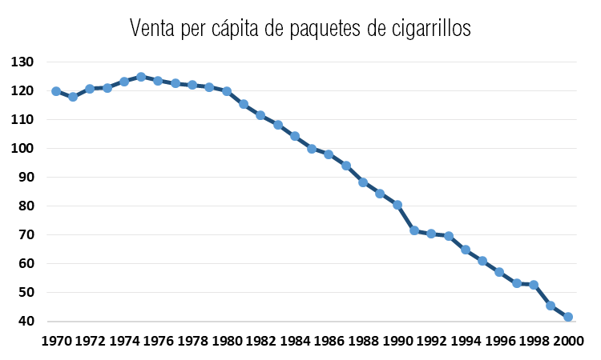

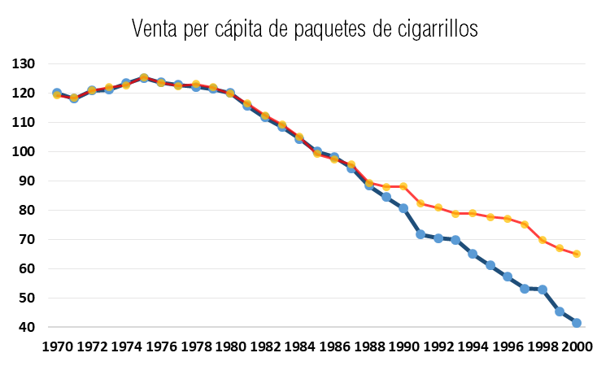
EVALUACIÓN DE IMPACTO
Política
Anti-Tabaco
Enfoque tradicional: basado en insumos, procesos y monitoreo financiero.
Política basada en la evidencia: foco en resultados
Asignación eficiente de los recursos
Rendición de cuentas
Innovación
Aprendizaje
Discusión informada

Slide 18
IMPACTO CON NUDGES
Estudio de caso
La experiencia de SEDAT en la Alcaldía de Sucre (mayo 2017)
La Alcaldía depende principalmente de recursos propios. Representan cerca de 90% de los ingresos
Problema: evaluar la efectividad de notificaciones por vía electrónica y determinar el tipo de mensaje más efectivo para elevar la recaudación
Se disponía de 109.000 cuentas inmuebles de las cuales 36.000 (33%) tienen cuentas con correo
De esas 36.000 cuentas, 11.902 eran contribuyentes morosos. Se crearon 4 grupos de 2.976 morosos
Se enviaron 3 tipos de correos cambiando el enfoque del mensaje de forma aleatorizada

Slide 19
IMPACTO CON NUDGES
Mensaje Neutral
Mensaje Disuasivo
Mensaje Facilitación

Slide 20
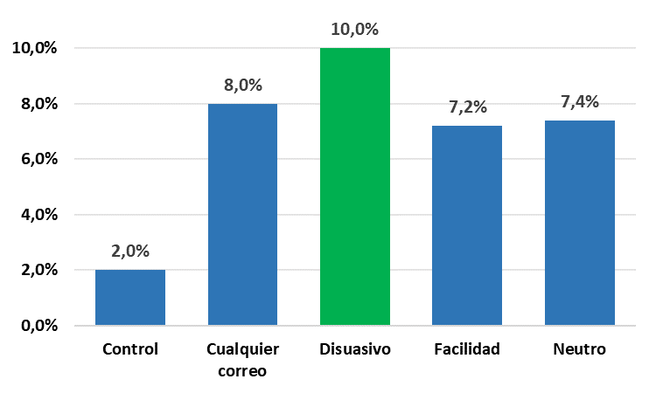
IMPACTO CON NUDGES
Mejora significativa e importante en la recaudación: 2% de los contribuyentes del grupo control pagaron, mientras que del grupo de tratamiento pagaron el 10%
El correo disuasivo fue el más efectivo
La mayoría respondió los primeros 5 días luego del envío
Algún efecto se mantiene incluso luego de 4 semanas del envío

Slide 21
APLICACIÓN A ESTUDIOS DE POBREZA
¿Que se entiende por escasez?
Tener menos de lo que se percibe como necesario
¿Existe una lógica común de la escasez?
Si, y funciona capturando la atención de quién la siente
¿Qué implicancias tiene la captura?
Una alteración completa de la experiencia
Reduce los componentes del ancho de banda
¿Cuáles son los efectos?
Disminución:
Perspicacia
Los pensamientos innovadores
Control
Notes:
La evaluación deja en claro que funciona y que no. Pero, ¿cómo diseñar algo que funcione?

Slide 22





APLICACIÓN A ESTUDIOS DE POBREZA
Cambio de perspectiva en el diagnóstico
Problema de acceso
Problema de decisión
Cambio en el diseño de soluciones
Escasez de Auto-Control
Escasez de Capacidades Cognitivas
Mayor rigurosidad, menor efecto (programas de educación financiera)
Stock limitado de comodidad psíquica (ahorro)
Escasez de Atención
Escasez de Entendimiento
Nueva información no promueve necesariamente el aprendizaje (uso de nuevas tecnologías)
Distintos modelos mentales, brindan distintas soluciones al mismo problema (premio laboral)

Slide 23







PARA SABER MÁS…
No todo es un número
6 ideas para entender cómo piensa un economista
La educación en Santa Fe y Rosario: resultados Aprender 2016
¿En qué piensa el Doctor Watson a la hora de votar?
Gnomos, calzoncillos y… correlación
Políticas públicas, ¿cómo saber que funciona (y que no)?
www.observatorio.edu.ar
Notes:
Dilemas éticos

Slide 24









PARA SABER MÁS…
https://www.goodreads.com/Gerkandar
Notes:
Dilemas éticos

Slide 25



¡GRACIAS!
german.tessmer@unr.edu.ar
@Gerkandar
@OesUnr
Notes:
Tapa de la presentación

